Slide 1
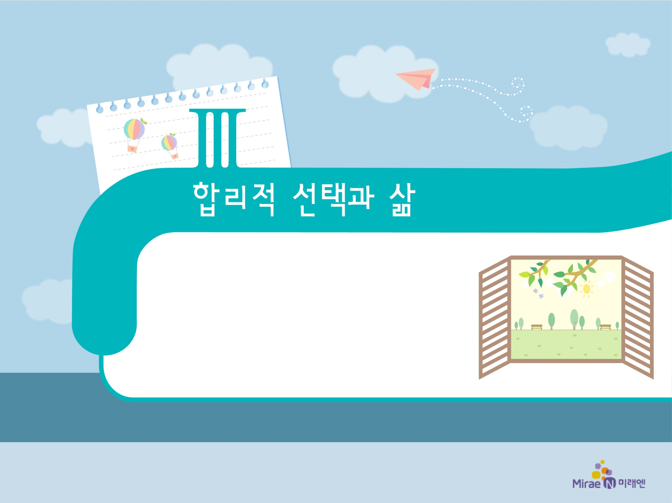
1. 고령화와 생애 설계
3
자산 관리와 재무 설계

Slide 2
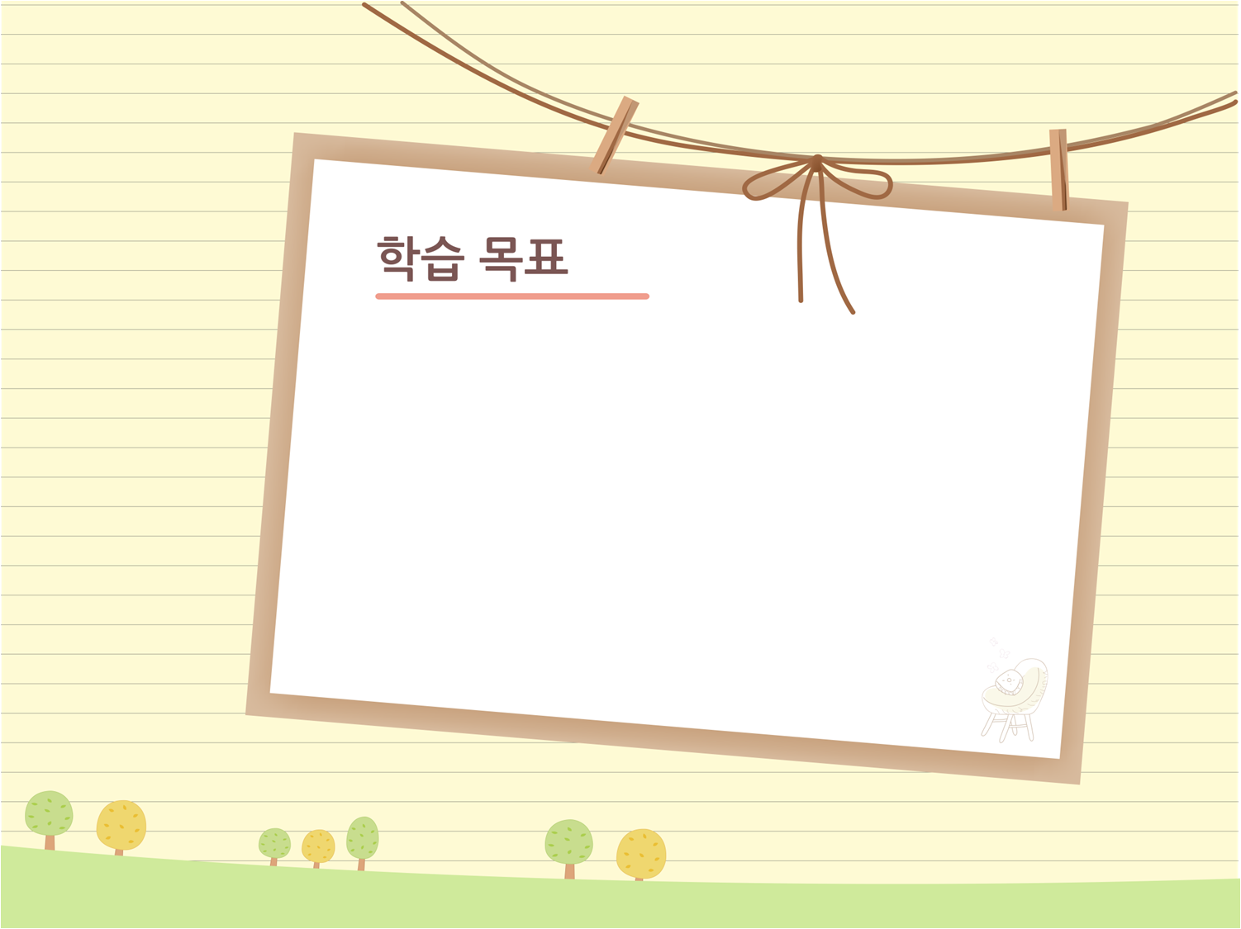

안정적인 경제생활을 위한 저축과 자산 관리의 기본 원칙을 파악하고, 자신의 생애 주기를 고려한 재무 설계를 할 수 있다.

Slide 3
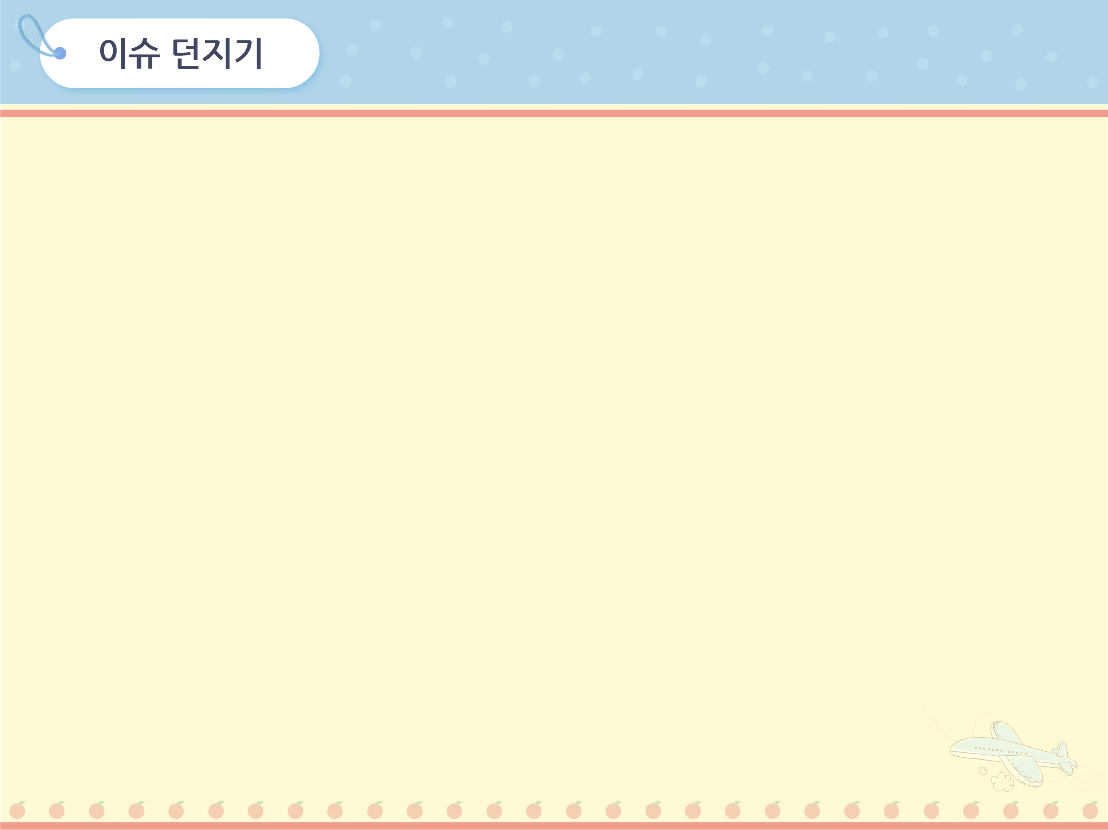
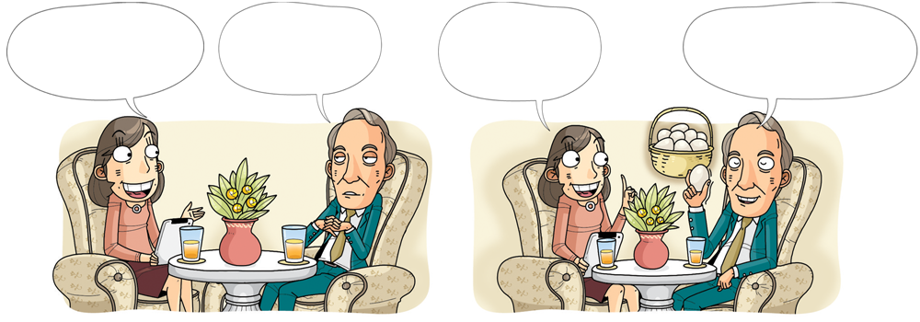

(89쪽)
자산 관리와 재무 설계
3
박사님. 어떻게 하면
자산 관리를 잘해서
안정적인 경제생활을
할 수 있을까요?
무엇보다도 적절한 곳에 투자를 잘하는 것이 중요합니다.
그러면 도움이
될 만한 투자 전략을
한 가지만 말씀해
주세요.
여러 가지가 있겠지만
계란을 한 바구니에 모두
담아서는 안 된다는 말씀을 드리고 싶네요.
“계란을 한 바구니에 모두 담아서는 안 된다.” 라는
말은 어떤 의미일까?

Slide 4
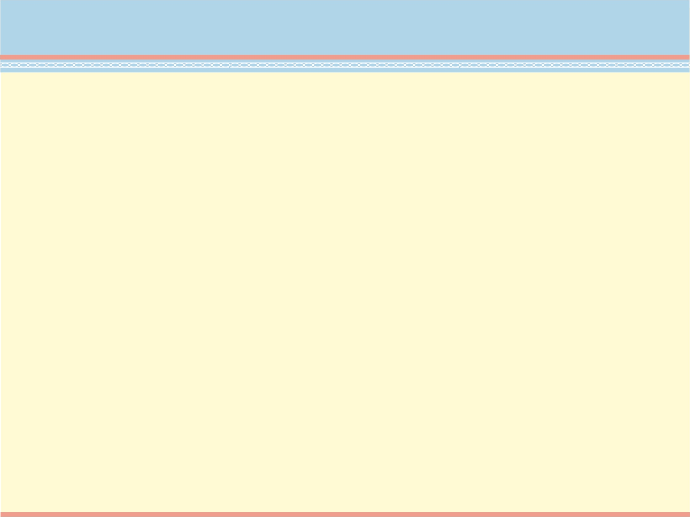
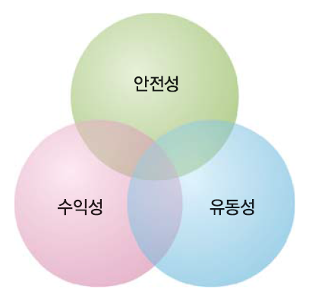
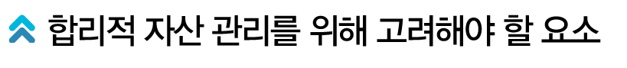
(89쪽)
자산 관리와 재무 설계
3
1. 자산 관리의 필요성과 기본 원칙
① 자산 관리의 의미: 저축이나 투자를 통해 금융 자산을
합리적으로 관리하는 것
② 자산 관리의 필요성: 노후 생활 대비, 예상치 못한 지출 대비,
안정적인 경제생활
③ 자산 관리의 기본 원칙
• 자신의 재정 상태를 고려하여 저축이나
투자의 목적과 기간 등을 파악하기
• 안전성, 수익성, 유동성을 고려하여
적절하게 관리

Slide 5
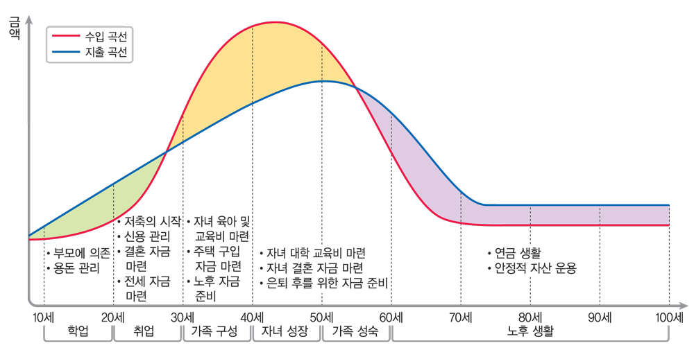
(90쪽)
자산 관리와 재무 설계
3
2. 생애 주기를 고려한 재무 설계
① 의미: 생애 주기 전체를 고려하여 세운 자금에 대한 계획
② 유의점
• 생애 주기에 따른 소득과 소비, 저축의 큰 흐름에 대한
이해를 바탕으로 작성
• 제한된 소득을 현재와 장래의 생활에 어떻게 배분할 것인지
를 사전에 검토

Slide 6
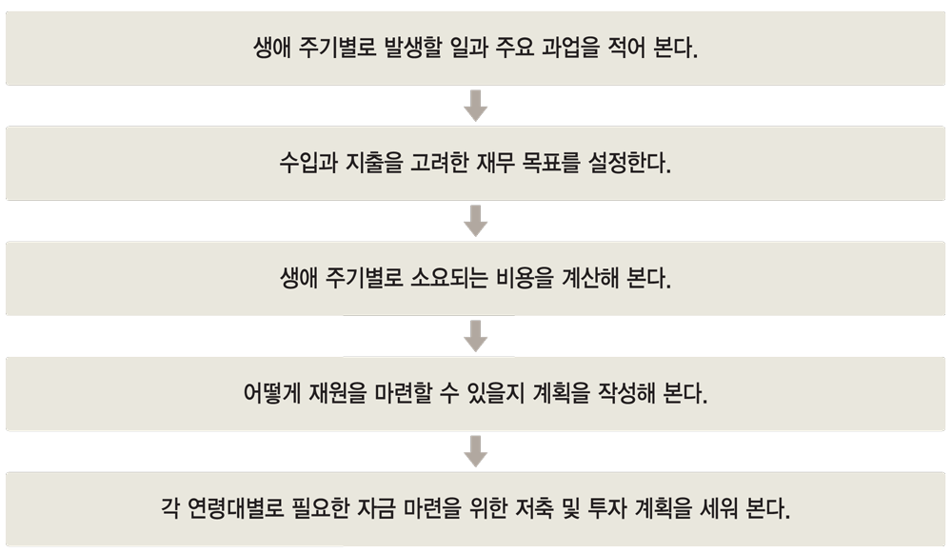
(90쪽)
자산 관리와 재무 설계
3
③ 생애 주기별 재무 설계의 과정

Slide 7
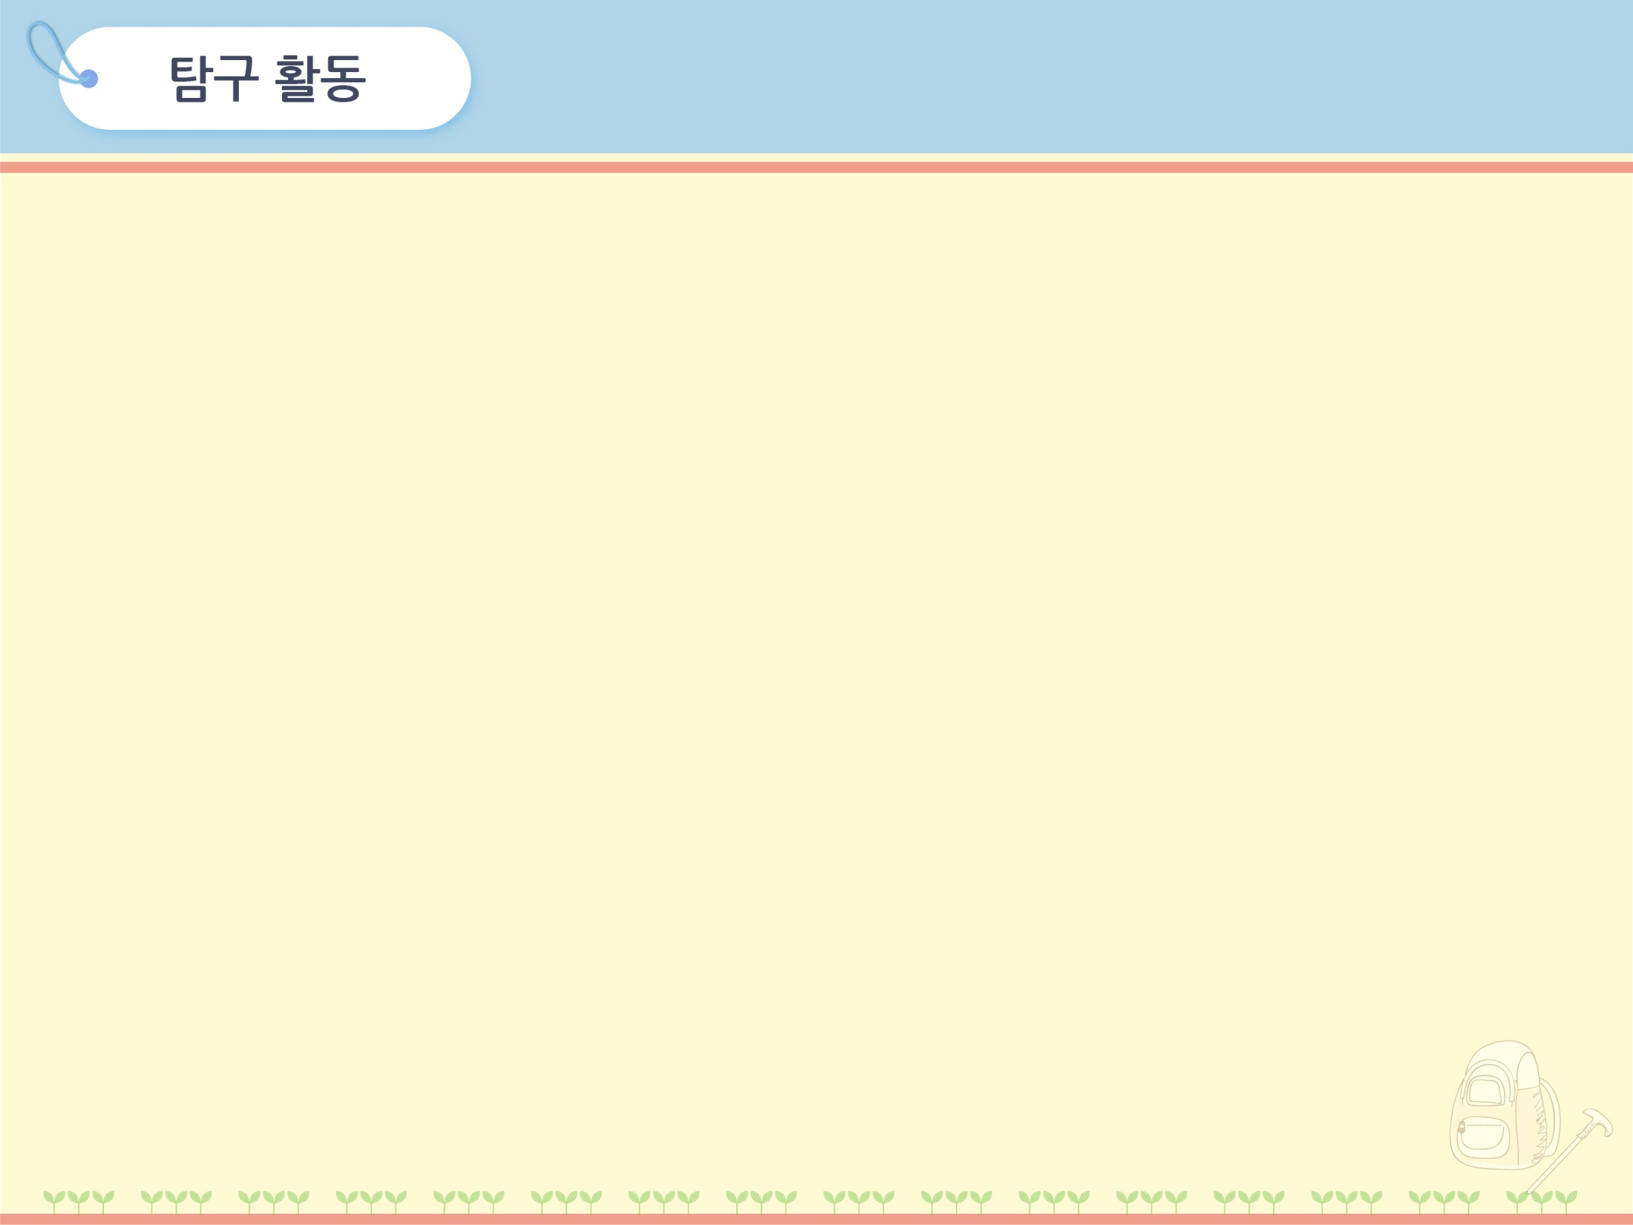

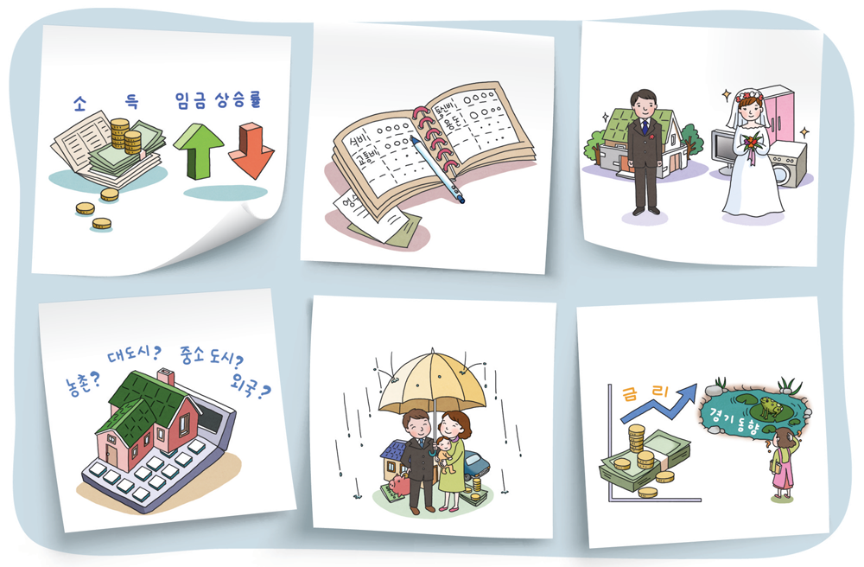
(92쪽)
자산 관리와 재무 설계
3
생애 주기별 재무 설계해 보기
생애 주기별로 재무 설계를 할 때 고려해야 할 다음 항목을
보고 물음에 답해 보자.
근로자 평균 소득과
임금 상승률
월평균 생활비
평균 결혼 비용
거주할 지역과 주택 마련 비용
보험료 및 연금 수령을 위한 납입 비용
은행 금리와 경기 동향

Slide 8
(92쪽)
자산 관리와 재무 설계
3
생애 주기별 재무 설계해 보기
활동① 생애 주기별 재무 설계를 할 때 추가로 고려해야 할
항목에는 어떤 것이 있는지 모둠별로 조사해 보자.
소비자 물가 상승률, 건강 유지 비용 및 병원 진료비, 자녀
교육비, 자동차 구입비, 기대 여명, 퇴직 시기 등

Slide 9
(92쪽)
자산 관리와 재무 설계
3
생애 주기별 재무 설계해 보기
활동② 자신의 재무 설계와 관련하여 연령대별로 가장 중요
하다고 생각하는 계획을 하나씩만 정해 필요한 비용을
계산해 보고, 자금 마련 계획과 저축 및 투자 계획을
작성해 보자.
나이 | 주요 과업 | 재무 목표 | 필요한 비용 | 자금 마련 계획 | 저축 및 투자 계획
30세 | 결혼 | 결혼 자금은 내 손으로 직접 마련 | •결혼식 비용: ○천만 원 •전세 자금: ○억 ○천만 원 | •취업 후 저축액: ○천만 원 •이자 및 투자 소득: ○천만 원 •은행 대출: ○천만 원 | •26세부터 결혼 전까지 매달 ○○만 원 은행 정기 적금(3년), 매달 ○○만 원 적립식 펀드(5년) 가입 •3년 후 만기 금액은 정기 예금에 예치, 이후 2년 만기 적금에 새로 가입
50세 | 자녀 대학 교육비 마련 | 대출받지 않고 자녀 대학 교육시키기 | 연1,000만 원 씩 4천만 원 | •적금 가입(10년): 2,000만 원 •펀드 가입: 2,000만 원 | •초등학교 3학년 때부터 월 10만 원씩 재형 저축 비과세 상품 10년 가입(7년 후 3년 연장) •자녀 이름으로 월 10만 원씩 적립식 펀드 가입 (10년)

Slide 10
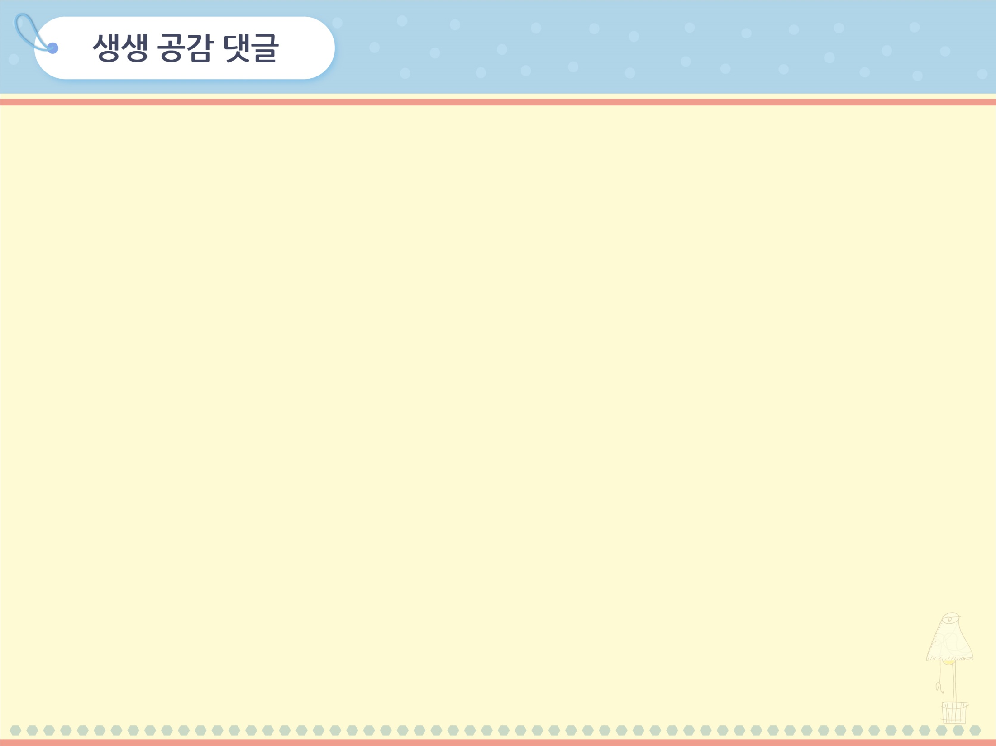

(93쪽)
자산 관리와 재무 설계
3
생애 발달 단계별 과업에 대한 여러분의 생각은?
두 학생의 대화를 보고 갑과 을 중 누구의 말에 더 공감이
가는지 그 이유를 댓글로 적어 보자.
갑과 을 모두 생애 주기를 고려하여 생애 설계를 해야 된다고
생각하고 있지만 각자의 인생에 맞는 생애 설계의 중요성을
강조한 을의 말에 더 공감이 가요.
2. 생애 발달 단계별 주요 과업에 대한 자신의 생각을 댓글로
적어 보자.
대학은 가고 싶고 취직도 해야겠죠. 그런데 결혼은 좀 …….
저는 그냥 혼자서 인생을 즐기며 살래요.
저는 대학을 졸업한 후 취직하고 마음에 드는 여자 만나
결혼해서 아이 낳고 행복하게 살고 싶어요.

Slide 11
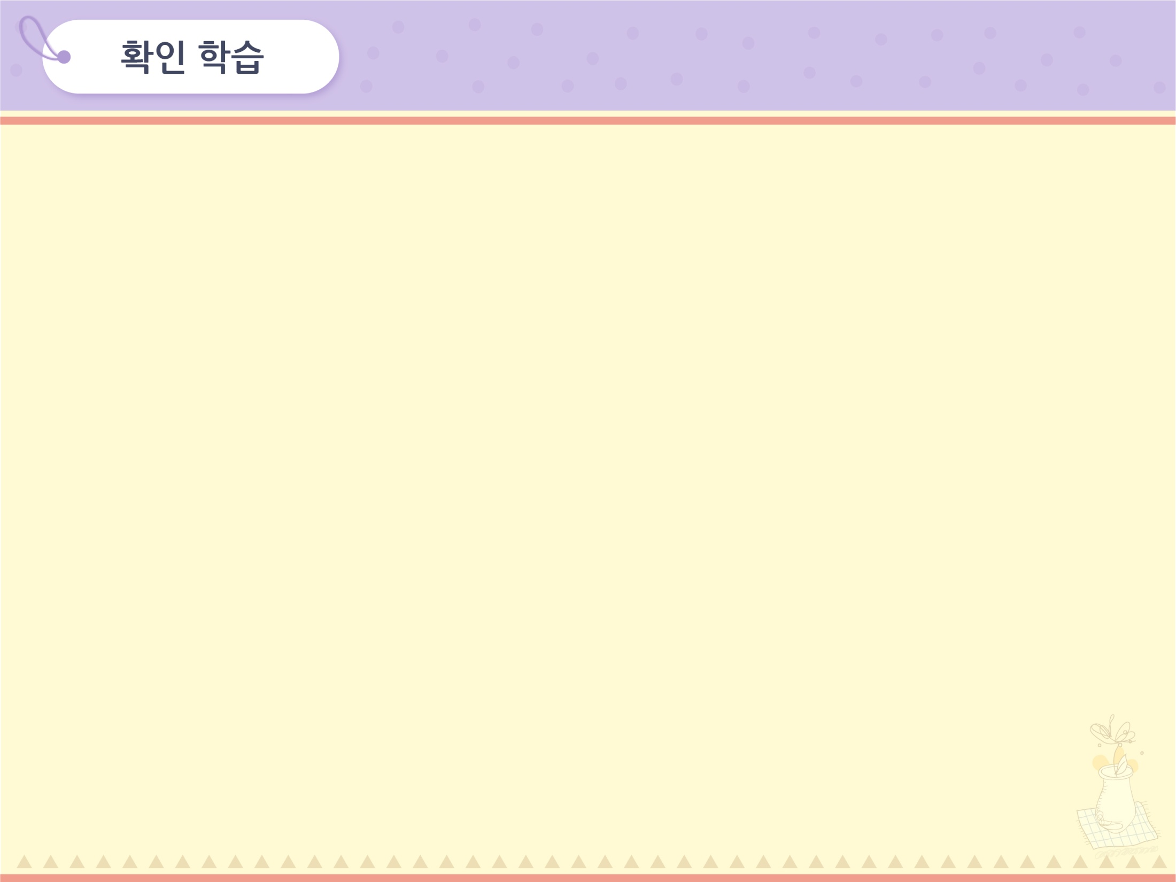

자산 관리와 재무 설계
3
개인이나 가계 또는 기업이 보유하고 있는 재산을
무엇이라고 하는가?
답: 자산
2. ( )는 넓은 의미로는 모든 재산을 관리하는 것이지만,
좁은 의미로는 저축이나 투자를 통한 금융 자산의 관리를
뜻한다.
답: 자산 관리
3. 자산을 합리적으로 관리하기 위해서는 안전성, 수익성,
( ) 등을 고려해야 한다.
답: 유동성(환금성)

Slide 12
자산 관리와 재무 설계
3
4. ( )은 투자한 자산이 얼마나 안전하게 보호될 수 있는지
를 의미하는 것이고, ( )은 투자한 자산으로부터 기대할
수 있는 이익의 정도를 말한다.
답: 안전성, 수익성
5. 생애 주기 전체를 고려하여 세운 자금에 대한 계획을 무엇
이라고 하는가?
답: 재무 설계

Slide 13
자산 관리와 재무 설계
3
6. 일생 동안의 수입과 지출이 일정하지 않기 때문에 ( )
전체를 대상으로 소비와 저축, 투자 계획을 수립하는 것이
필요하다.
답: 생애 주기
7. 재무 설계는 자신의 안정적인 인생을 위해 제한된 ( )을
현재와 장래의 생활에 어떻게 ( )할 것인지를 사전에
면밀히 검토해 보는 작업이다.
답: 소득, 배분

Slide 14
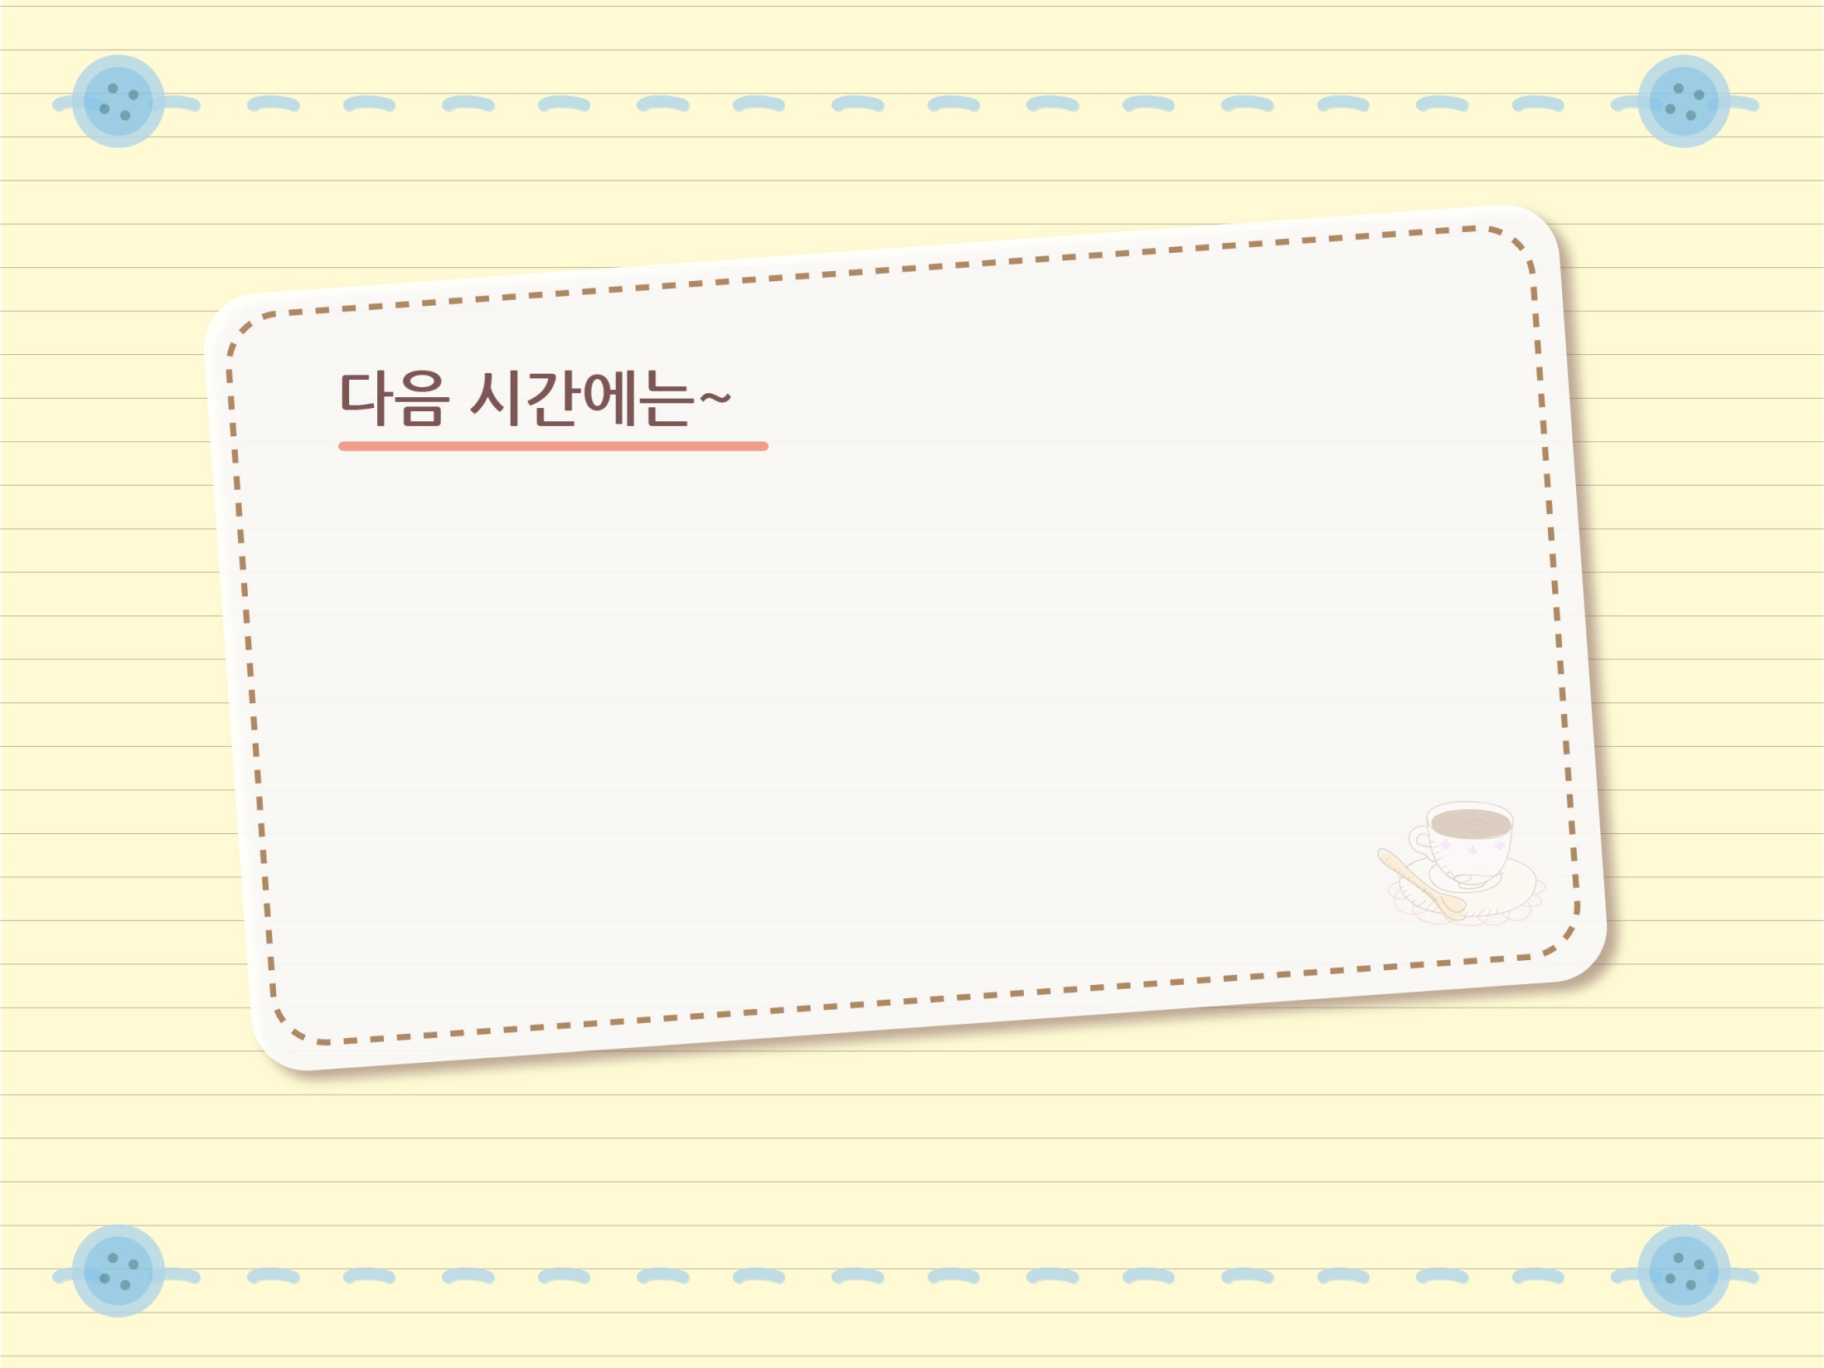
1
일과 직업에 대해 수업합니다.

